Slide 1
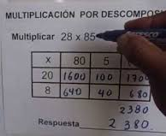
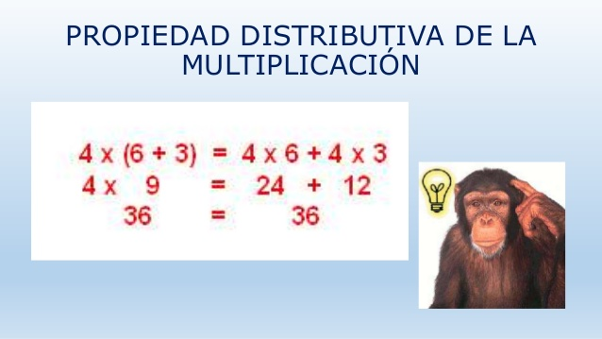
QUINTO AÑO
Profesor: Carlos Castro Díaz

Slide 2
Problemas multiplicativos con esquema
Problema 1
Una caja contiene 24 alfajores, Gabriel ha vendido 8 cajas. ¿Cuántos alfajores ha vendido?
N° de elementos en cada grupo
N° de grupos
Total de elementos
24
•
8
=
¿?
Cajas
Alfajores en cada caja
Total de alfajores

Slide 3
Multiplicación utilizando la propiedad distributiva
Una caja contiene 24 alfajores, Gabriel ha vendido 8 cajas. ¿Cuántos alfajores ha vendido?
Propiedad Distributiva
24
•
8
=
24 • 8 =
20
•
8
+
4
•
8
N° de cajas
20
160
Alfajores
160
+
32
N° de cajas
4
32
Alfajores
192
192
Total de alfajores

Slide 4
Técnica para resolver la operación, a través de la propiedad distributiva
1.- Se descompone uno de los factores, de acuerdo a su valor posicional.
2.- Se multiplica cada valor por el otro factor en este caso 8.
3.- Luego se suman los productos parciales. Esta suma corresponde al resultado o producto.
24 • 8 =
20
160
20 cajas con 8 alfajores en cada una 20 • 8 = 160
Se descomponen las 24 cajas en 20 y 4.
4
32
4 cajas con 8 alfajores en cada una 4 • 8 = 32
+
192
Total, de alfajores. Suma de los productos parciales
160 + 32 = 192
¿Cuántos alfajores ha vendido?
Se han vendido 192 alfajores

Slide 5
Problemas multiplicativos con esquema
Problema 2
Para organizar el cumpleaños de Gabriela, se compraron 12 cajas de jugos, cada caja contiene 6 jugos de 125 CC. A cada invitado se le dará un jugo, si los invitados son 70, ¿alcanzará con la compra, para todos los invitados?
N° de elementos en cada grupo
N° de grupos
Total de elementos
12
•
6
=
¿?
Cajas
Caja de jugo
Total de jugo

Slide 6
Técnica para resolver la operación, a través de la propiedad distributiva
Propiedad Distributiva
12
•
6
=
12 • 6 =
10
•
6
+
2
•
6
N° de cajas
10
60
Cajas jugo
60
+
12
N° de cajas
2
12
Cajas jugo
72
72
Total de cajas de jugo
Desde la propiedad distributiva camino al algoritmo resumido

Slide 7
Técnica para resolver la operación, a través de la propiedad distributiva
1.- Se descompone uno de los factores, de acuerdo a su valor posicional.
2.- Se multiplica cada valor por el otro factor en este caso 6.
3.- Luego se suman los productos parciales. Esta suma corresponde al resultado o producto.
12 • 6 =
10
60
10 cajas con 6 jugos en cada una 10 • 6 = 60
Se descomponen las 12 cajas en 10 y 2.
2
12
2 cajas con 6 jugos en cada una 2 • 6 = 12
72
Total, de jugos. Suma de los productos parciales
60 + 12 = 192
¿Alcanzará con la compra, para todos los invitados?
Si alcanza y sobran dos jugos

Slide 8
Problemas multiplicativos con esquema
Problema 3
Una distribuidora debe entregar un pedido de huevos, El cliente ha pedido 45 bandejas con 9 huevos en cada una de ellas. ¿cuántos huevos necesita la distribuidora para cumplir con el pedido?
N° de elementos en cada grupo
N° de grupos
Total de elementos
45
•
9
=
?
Huevos en cada bandeja
Total de huevos
Bandejas

Slide 9
Técnica para resolver la operación, a través de la propiedad distributiva
Una distribuidora debe entregar un pedido de huevos, El cliente ha pedido 45 bandejas con 9 huevos en cada una de ellas. ¿cuántos huevos necesita la distribuidora para cumplir con el pedido?
Propiedad Distributiva
45 • 9 =
45
•
9
=
N° de bandejas
40
360
Huevos
40
•
9
+
5
•
9
N° de bandejas
5
45
Huevos
360
+
45
405
Total de huevos
405
Se necesitan 405 huevos en total para cumplir con el pedido

Slide 10
Técnica para resolver la operación, a través de la propiedad distributiva
1.- Se descompone uno de los factores, de acuerdo a su valor posicional.
2.- Se multiplica cada valor por el otro factor en este caso 6.
3.- Luego se suman los productos parciales. Esta suma corresponde al resultado o producto.
45 • 9 =
40
360
40 bandejas con 9 huevos en cada una 40 • 9 = 360
Se descomponen las 12 cajas en 10 y 2.
5
45
5 bandejas con 9 huevos en cada una 5 • 9 = 45
405
Total, de huevos. Suma de los productos parciales
405 + 45 = 192
¿Cuántos huevos necesita la distribuidora para cumplir con el pedido?
Se necesitan 405 huevos en total para cumplir con el pedido

Slide 11
Problemas multiplicativos con esquema
Problema 4
Un paquete contiene 36 cajas, con 12 lápices de colores en cada una de ellas. ¿Cuántos lápices hay en un paquete?
N° de elementos en cada grupo
N° de grupos
Total de elementos
36
•
12
=
?
Cajas
Lápices en cada caja
Total de lápices en un
paquete

Slide 12
Multiplicación utilizando la propiedad distributiva
Un paquete contiene 36 cajas, con 12 lápices de colores en cada una de ellas. ¿Cuántos lápices hay en un paquete?
Propiedad Distributiva
•
36 • 12 =
36
•
12
=
10
2
(
(
30
+
6
•
10
+
30
+
6
•
2
(
(
300
30
+
60
360
(
•
(
(
Cajas
Lápices
30
10
+
6
•
10
+
(
2
6
•
2
30
(
•
+
(
(
(
6
+
60
+
12
72
300
+
60
+
60
+
12
360
72
432
432
Total de lápices

Slide 13
Técnica para resolver la operación, a través de la propiedad distributiva
1.- Se descompone ambos factores, de acuerdo a su valor posicional.
2.- Se multiplican los valores descompuestos entre si.
3.- Luego se suman los productos parciales, en filas y columnas. Esta suma corresponde al resultado o producto.
•
36 • 12 =
10
2
Lápices en cada caja
300
30
+
60
360
Lápices en 30 cajas
Cajas
6
+
60
+
12
72
Lápices en 6 cajas
360
72
432
Total de lápices

Slide 14
N° de elementos en cada grupo
N° de grupos
Total de elementos
36
•
12
=
?
Cajas
Lápices en cada caja
Total de lápices en un
paquete
Excelente trabajo

